Slide 1




TIẾT 3

Slide 2


KHỞI
ĐỘNG

Slide 3





* Trò chơi: Nghe giai điệu đoán tên bài hát!

Slide 4

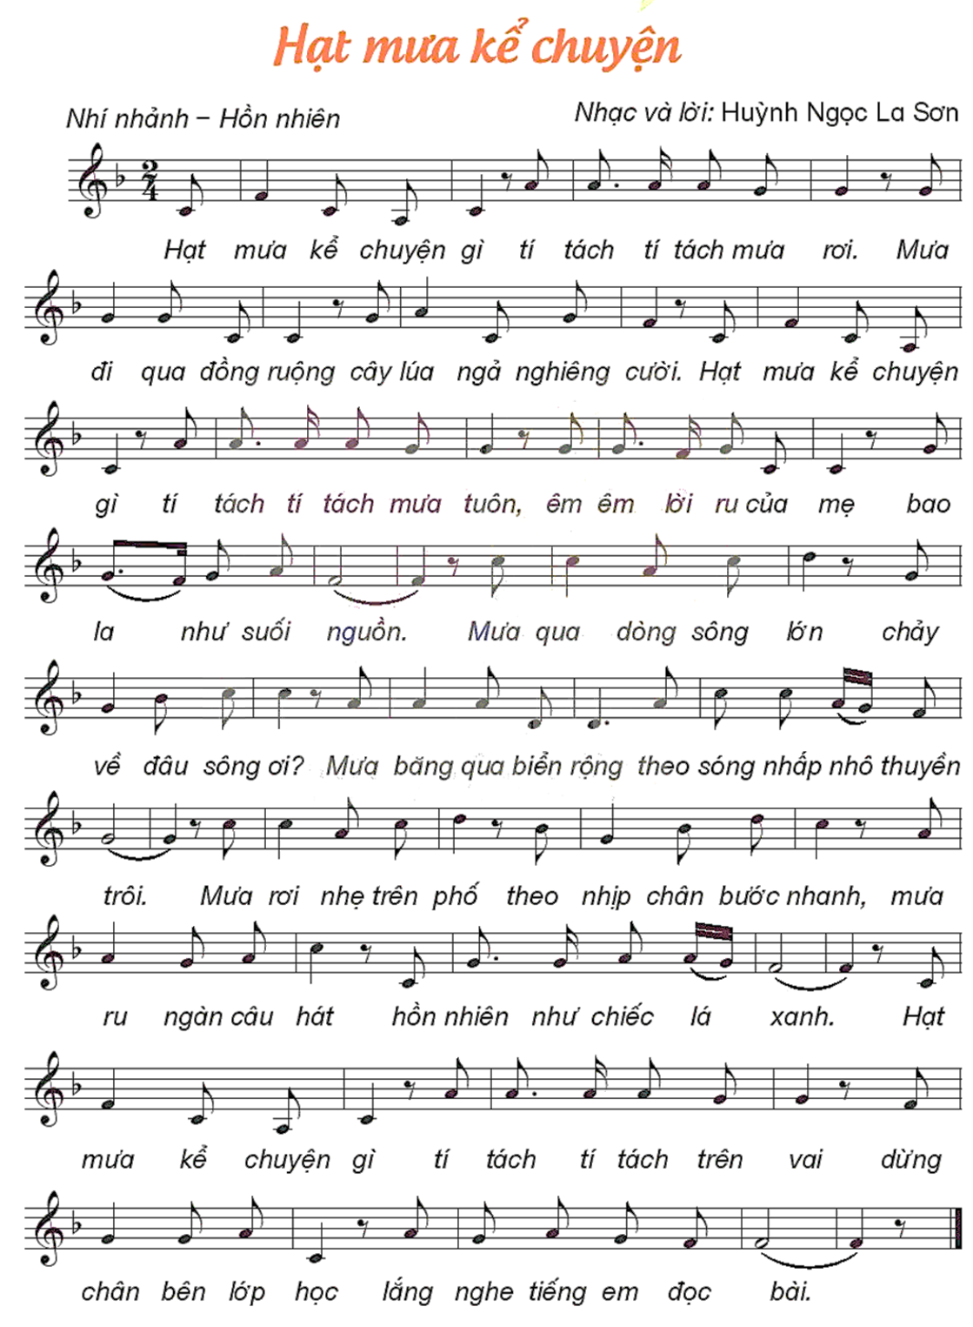


Slide 5



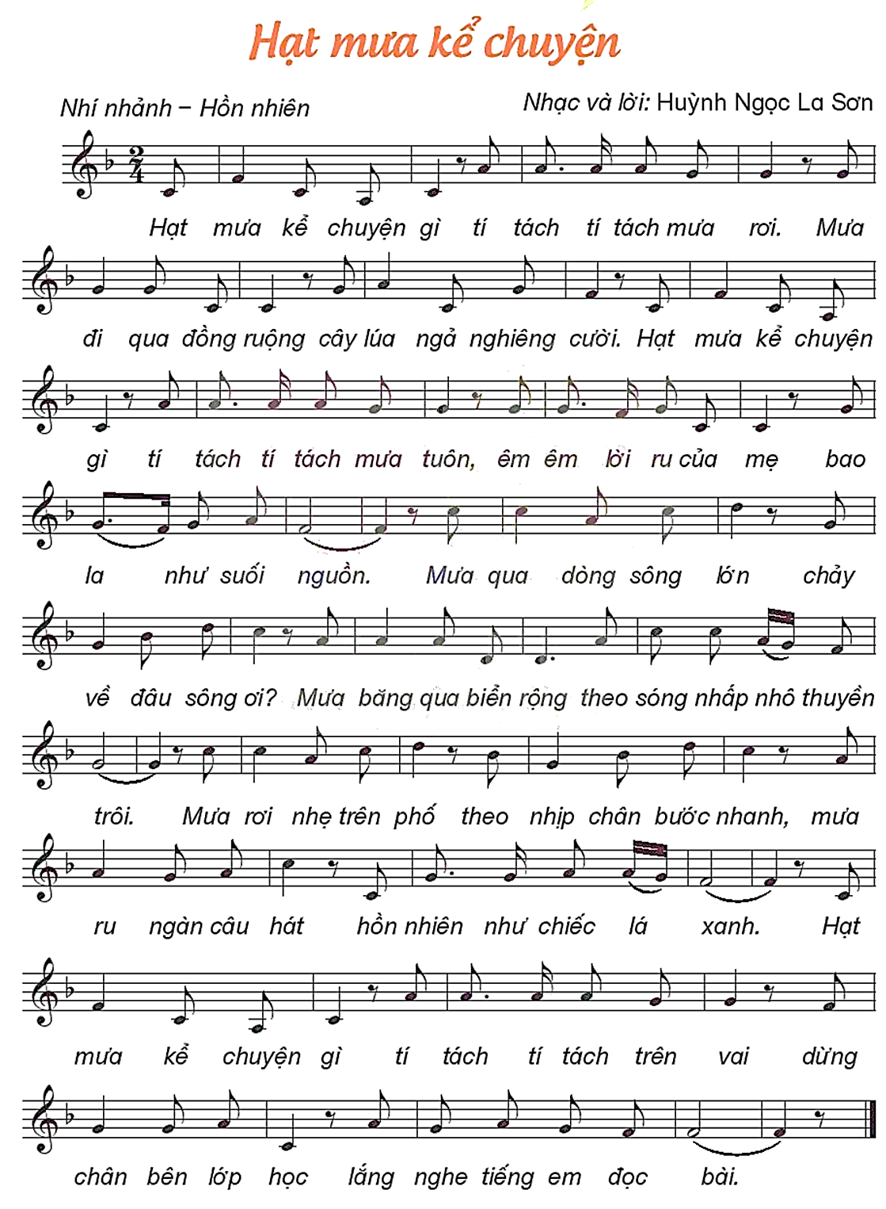

Slide 7

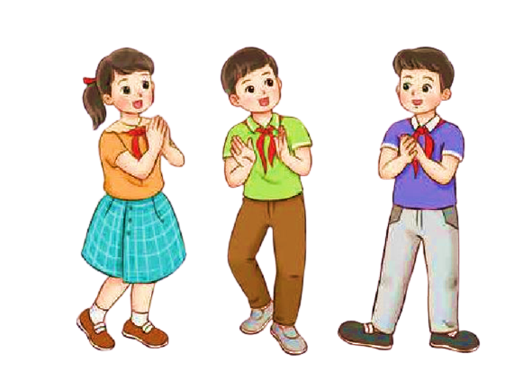

Slide 8
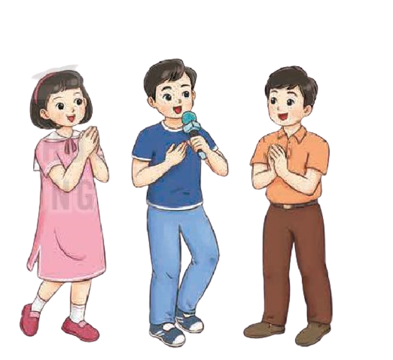
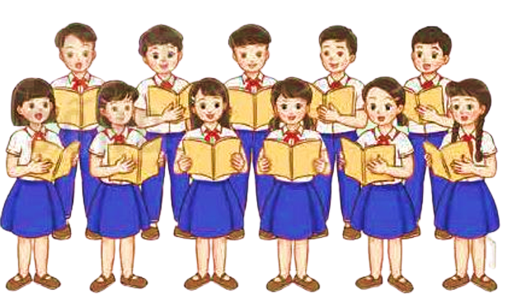
Hạt mưa …. ngả nghiêng cười.
Hạt mưa …. như suối nguồn.
Mưa qua … em đọc bài

Slide 9
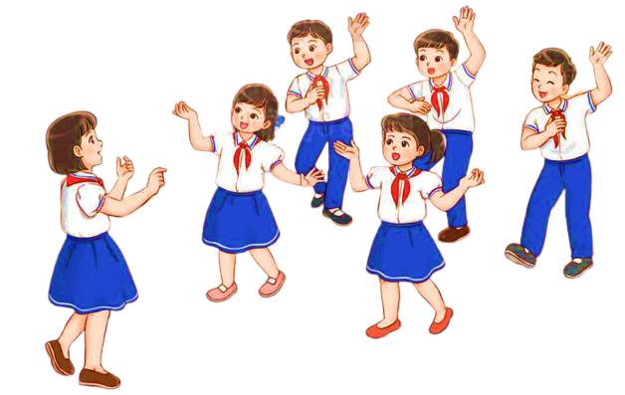

Slide 10




Slide 11

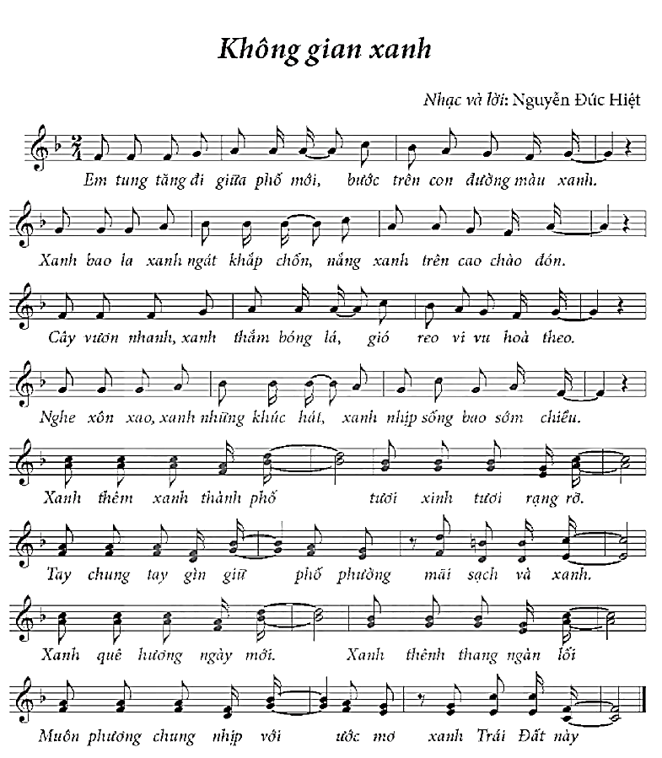
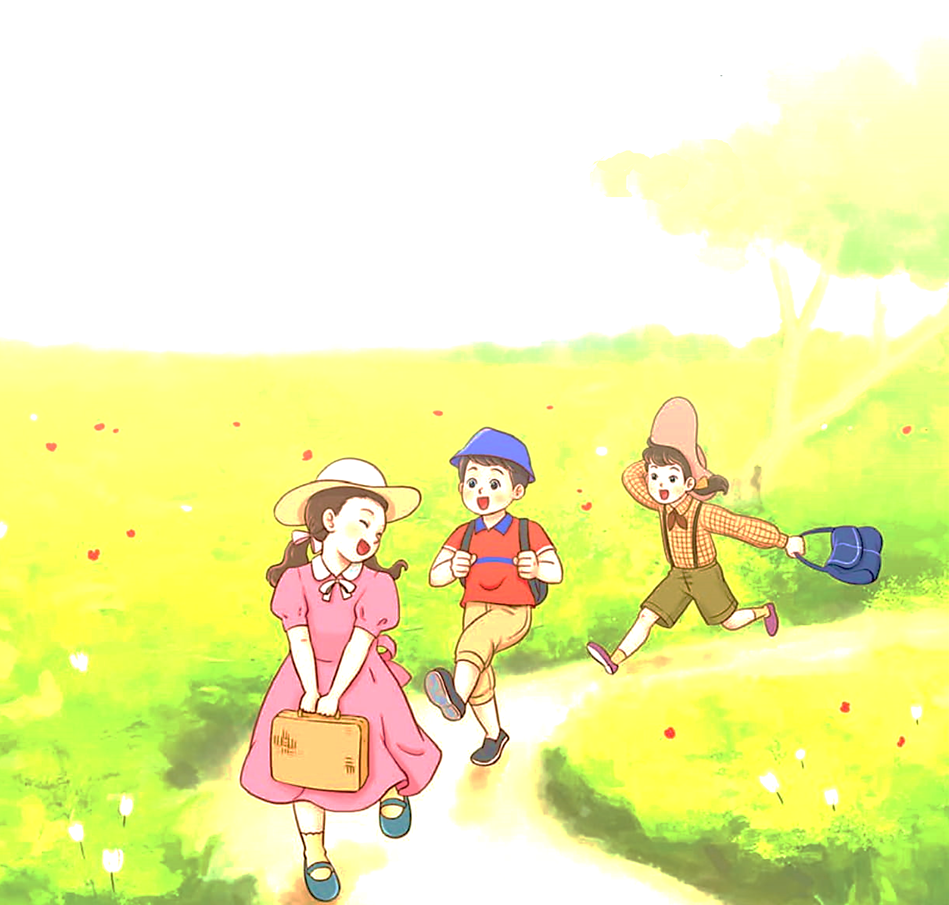

Slide 12
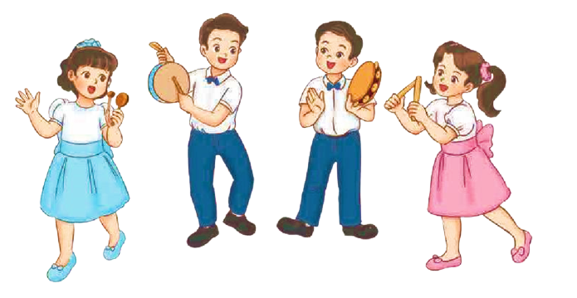

Slide 13

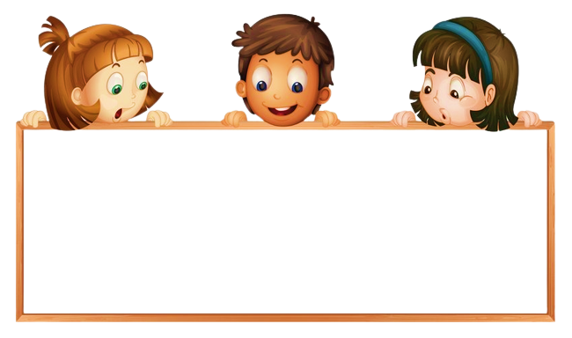

CÂU HỎI
+ Nội dung bài hát nói về điều gì?
+ Em cần làm gì để bảo vệ môi trường sống của chúng ta?

Slide 14
